Slide 1

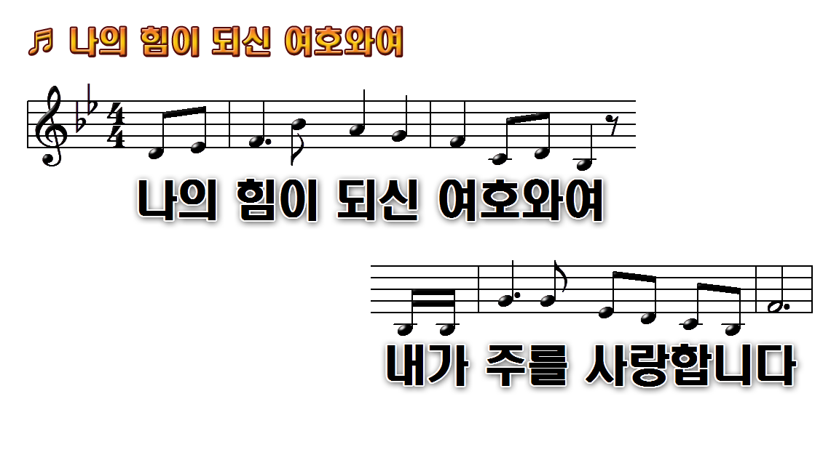
1.나의 힘이 되신 여호와여
3.나의 반석 여호와여 나의 요새
5.나의 구원의 뿔 여호와여

Slide 2
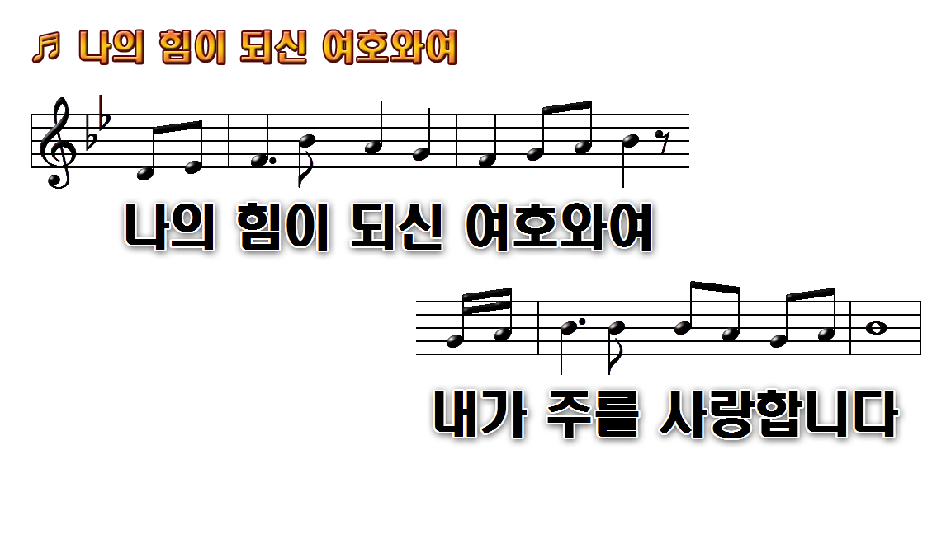
1.나의 힘이 되신 여호와여
3.나의 반석 여호와여 나의 요새
5.나의 구원의 뿔 여호와여

Slide 3
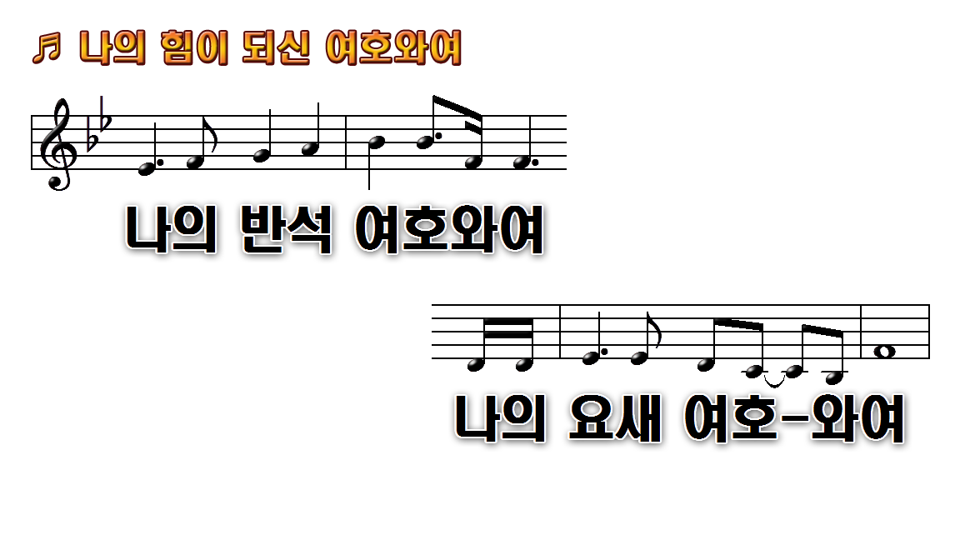
1.나의 힘이 되신 여호와여
3.나의 반석 여호와여 나의 요새
5.나의 구원의 뿔 여호와여

Slide 4
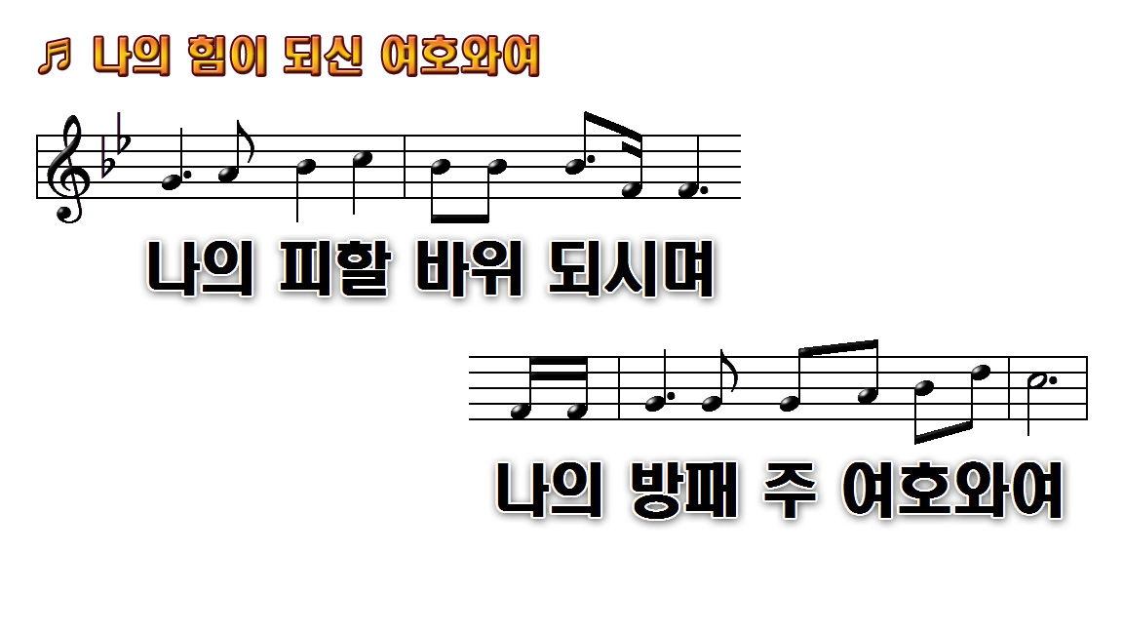
1.나의 힘이 되신 여호와여
3.나의 반석 여호와여 나의 요새
5.나의 구원의 뿔 여호와여

Slide 5
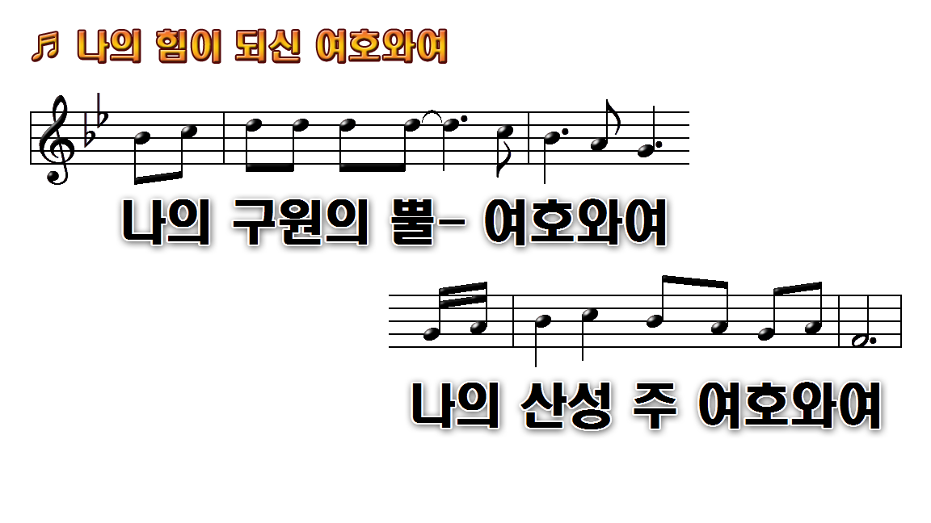
1.나의 힘이 되신 여호와여
3.나의 반석 여호와여 나의 요새
5.나의 구원의 뿔 여호와여

Slide 6
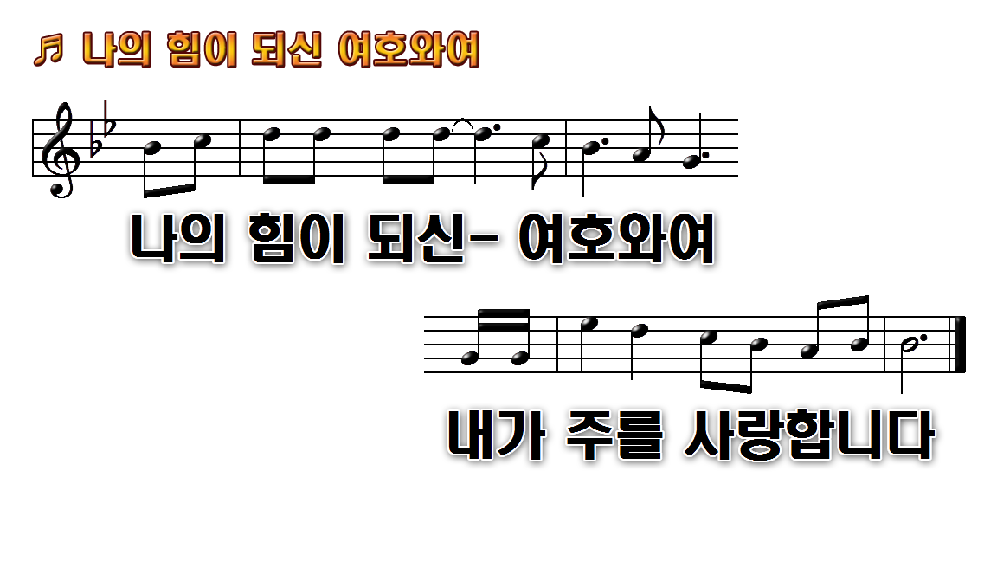
1.나의 힘이 되신 여호와여
3.나의 반석 여호와여 나의 요새
5.나의 구원의 뿔 여호와여

